Slide 1
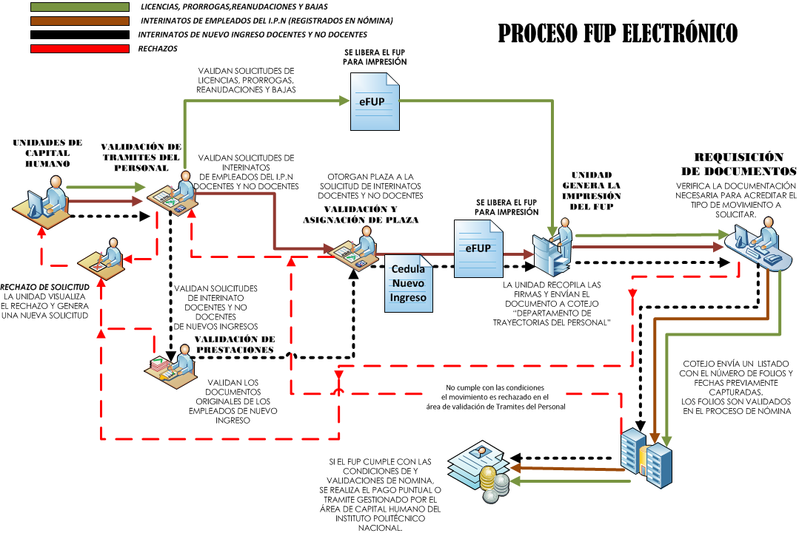
DMP
EE3
Casos
Especiales
Folio
AL
DTP
Mandos
Y
Directivos
DMP
DTP
Cambios
De
Adscripción
DPS
DSI

